Slide 1
가나ㅏㄷ라 ㅂㅇㅁ
Rrr
Sss
Eee
01 / 11

Slide 2
분석 과정
데이터 탐색
영향 변수 선정
모델 선정
데이터분석
모델평가
02 / 11

Slide 3
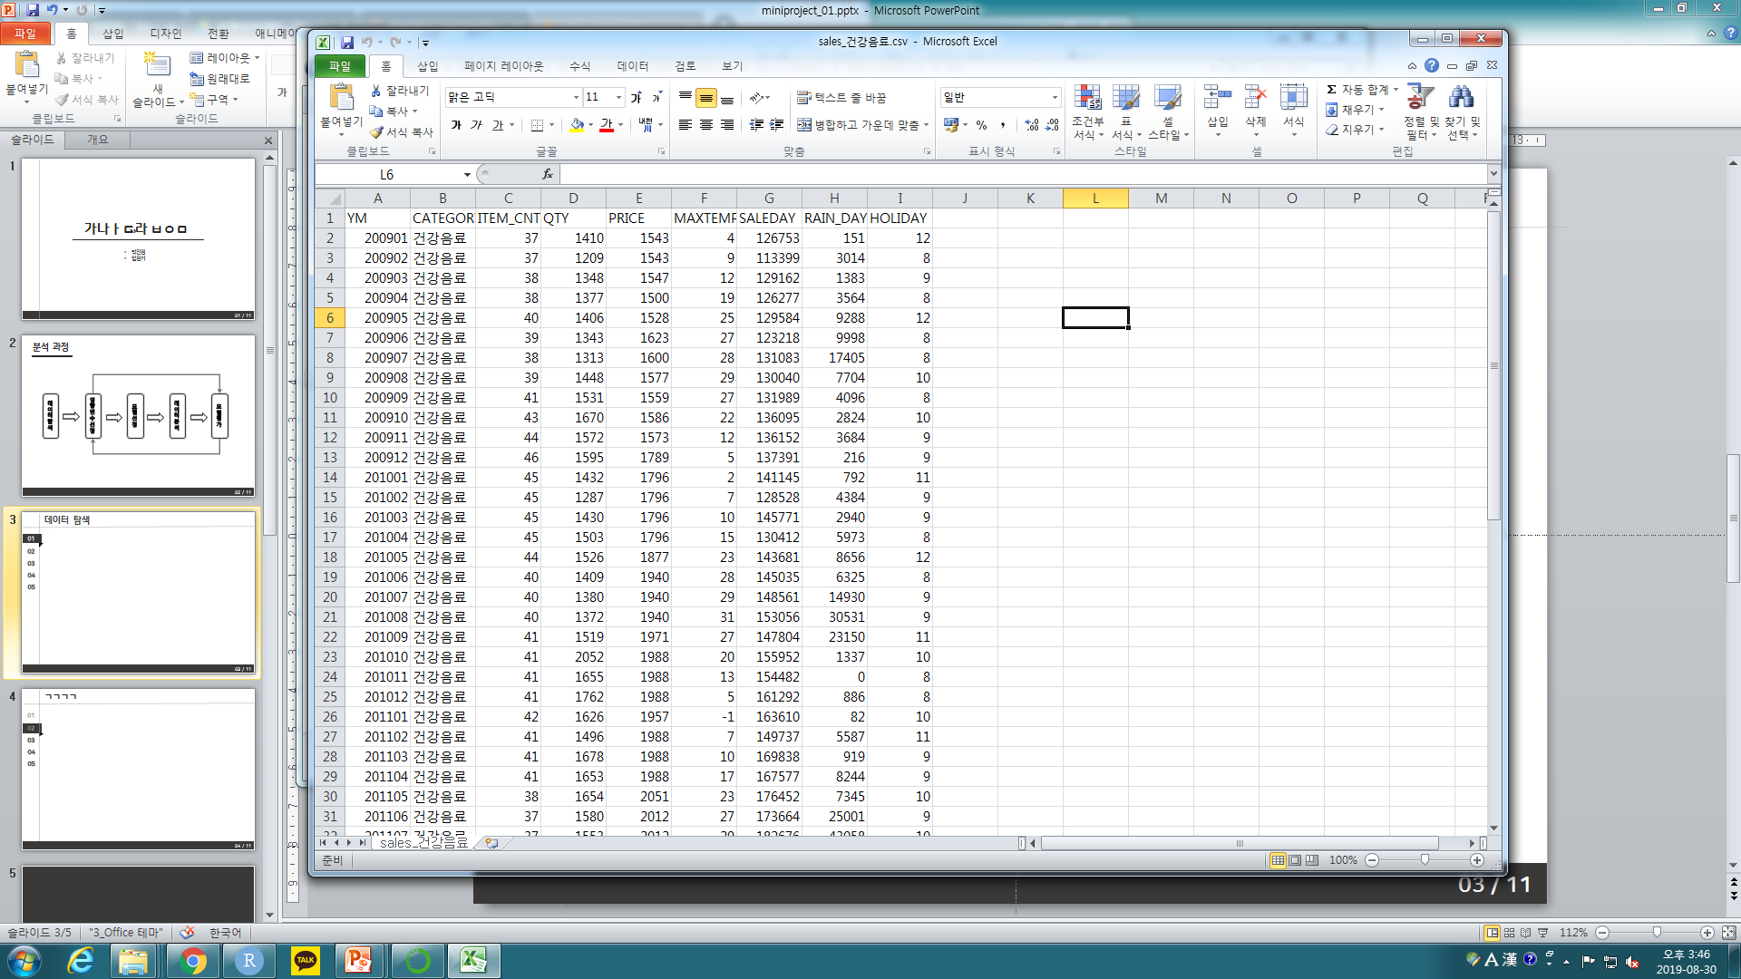
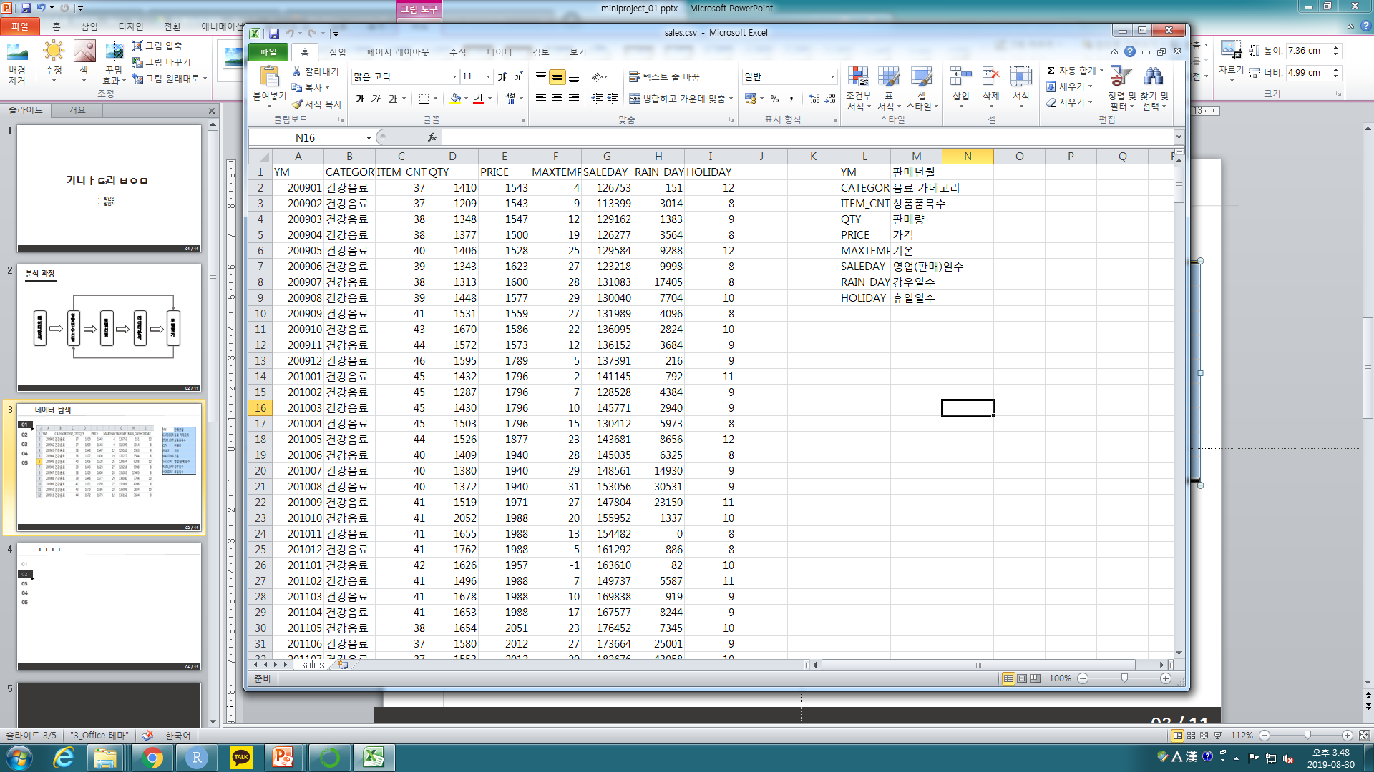
데이터 탐색
01
02
03
04
05
03 / 11

Slide 4
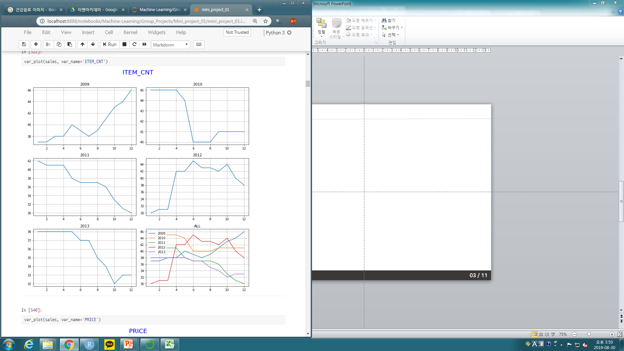
데이터 탐색
상품 품목 수
01
02
03
04
05
03 / 11

Slide 5
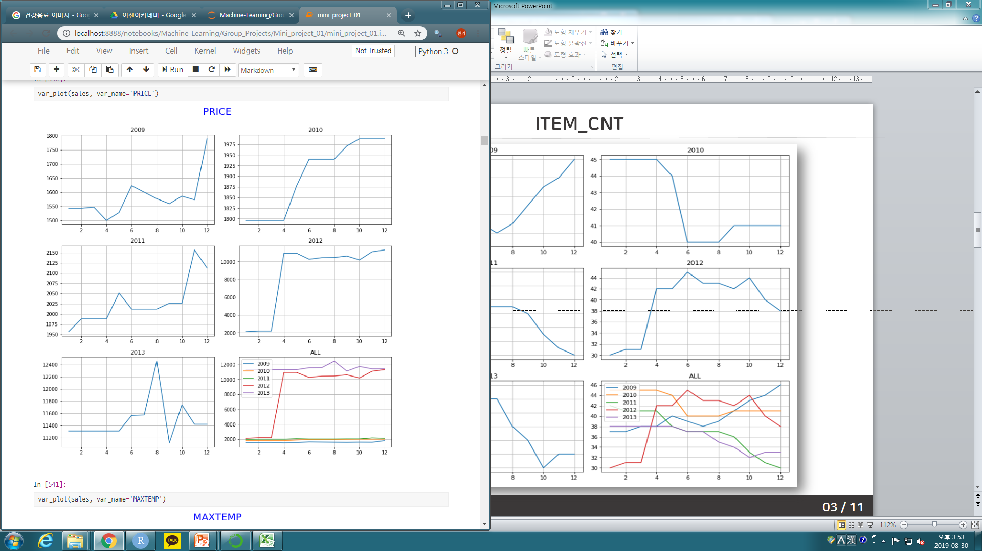
데이터 탐색
상품 가격
01
02
03
04
05
03 / 11

Slide 6
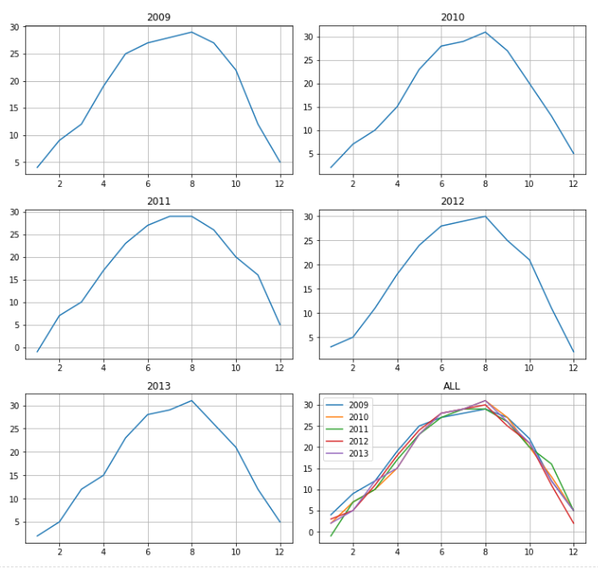
데이터 탐색
기온
01
02
03
04
05
03 / 11

Slide 7
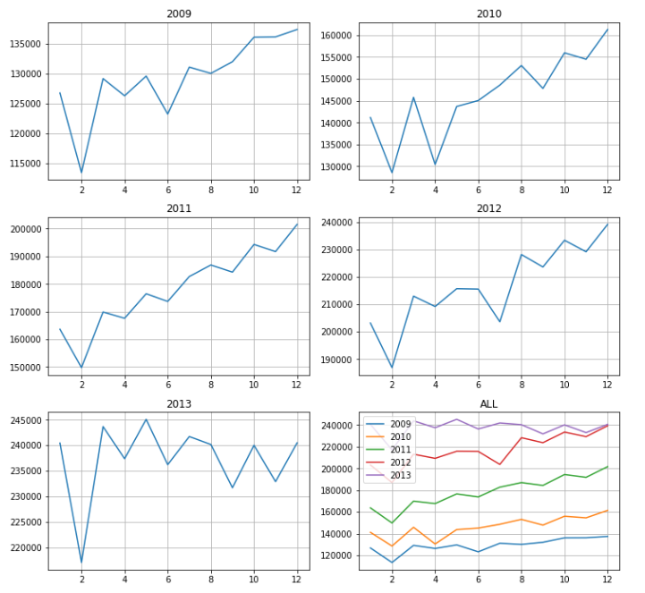
데이터 탐색
판매 일수
01
02
03
04
05
03 / 11

Slide 8
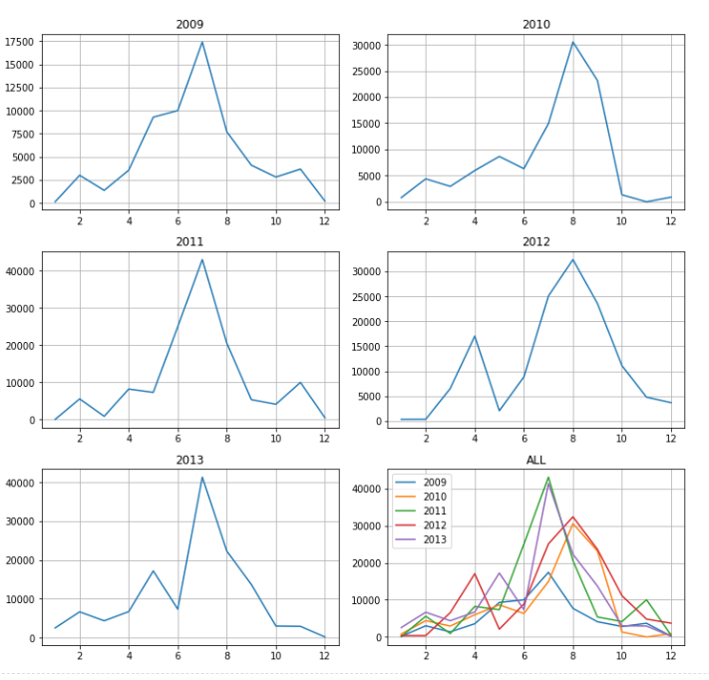
데이터 탐색
강우 일수
01
02
03
04
05
03 / 11

Slide 9
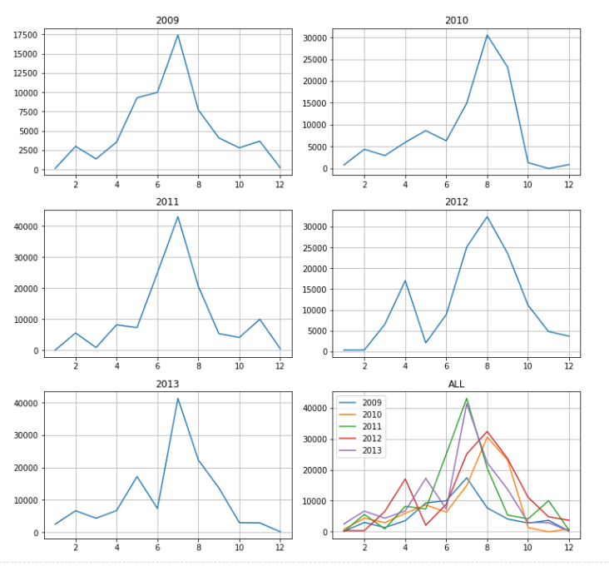
데이터 탐색
휴일 수
01
02
03
04
05
03 / 11

Slide 10
데이터 탐색
정규성 검정
01
02
03
04
05
03 / 11

Slide 11
ㄱㄱㄱㄱ
01
02
03
04
05
04 / 11

Slide 12
Q & A
11 / 11

